Slide 1

ГЕОМЕТРИЯ
9 класс
ТЕМА:
УГОЛ МЕЖДУ ВЕКТОРАМИ И СКАЛЯРНОЕ ПРОИЗВЕДЕНИЕ ДВУХ ВЕКТОРОВ

Slide 2







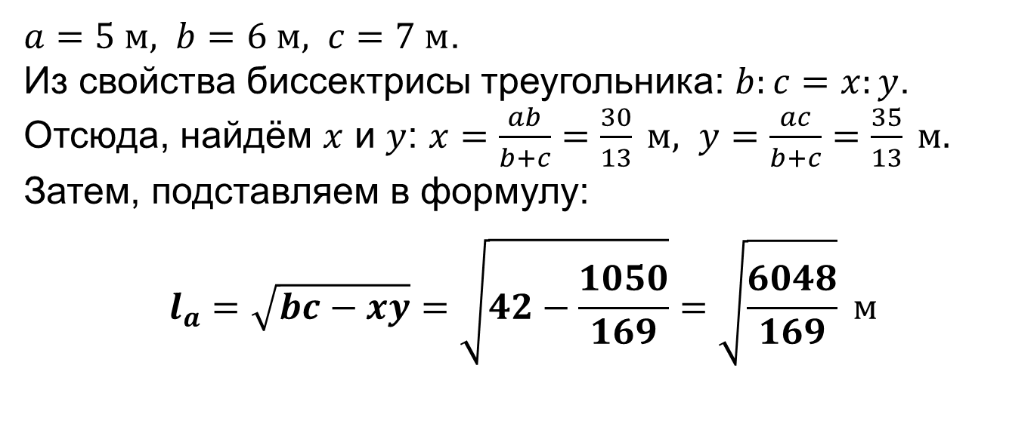

ПРОВЕРКА САМОСТОЯТЕЛЬНОЙ РАБОТЫ
29.9. Найдите биссектрисы треугольника со сторонами $5 м, 6 м, 7 м.$
Решение:
$a=5 м, b=6 м, c=7 м$.
Из свойства биссектрисы треугольника: $b:c=x:y$.
Отсюда, найдём $x$ и $y$: $x=\frac{ab}{b+c}=\frac{30}{13} м, y=\frac{ac}{b+c}=\frac{35}{13} м.$
Затем, подставляем в формулу:
$$l_{a}=\sqrt{bc−xy}=\sqrt{42−\frac{1050}{169}}=\sqrt{\frac{6048}{169}} м$$
$$y$$
$$c$$
$$a$$
$$l_{a}$$
$$l_{c}$$
$$x$$
$$l_{b}$$
$$b$$

Slide 3



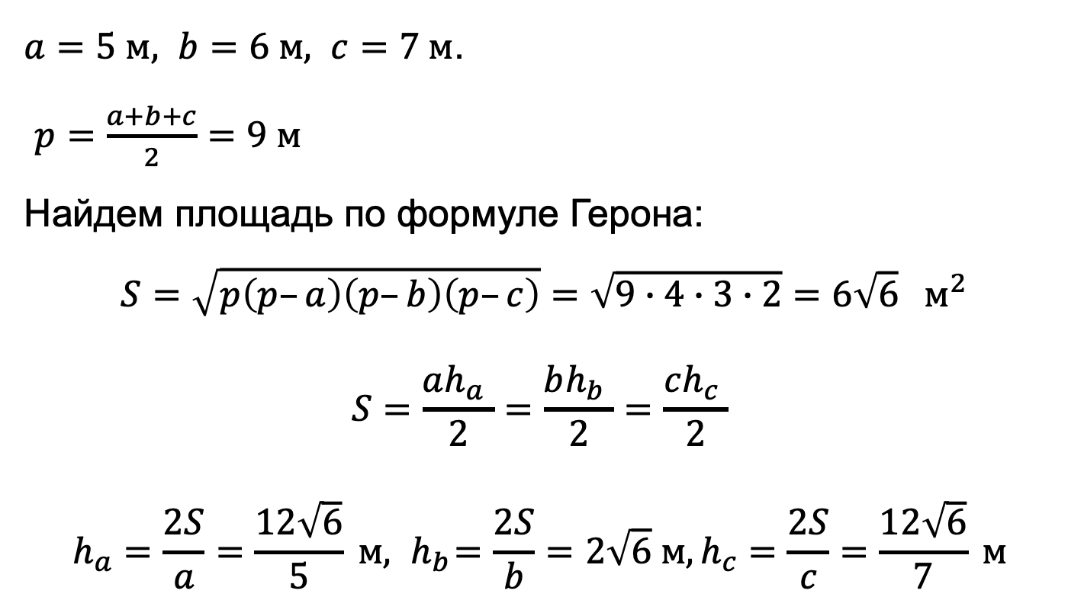
ПРОВЕРКА САМОСТОЯТЕЛЬНОЙ РАБОТЫ
29.10. Найдите высоты треугольника со сторонами $5 м, 6 м, 7 м.$
Решение.
$a=5 м, b=6 м, c=7 м$.
$p=\frac{a+b+c}{2}=9 м$
Найдем площадь по формуле Герона:
$$S=\sqrt{p\left(p–a\right)\left(p–b\right)\left(p–c\right)}=\sqrt{9∙4∙3∙2}=6\sqrt{6} м^{2}$$
$$S=\frac{ah_{a} }{2}=\frac{bh_{b} }{2}=\frac{ch_{c} }{2}$$
$$h_{a}=\frac{2S}{a}=\frac{12\sqrt{6}}{5} м, { h}_{b}=\frac{2S}{b}=2\sqrt{6} м, h_{c}=\frac{2S}{c}=\frac{12\sqrt{6}}{7} м$$
$$c$$
$$a$$
$$h_{c}$$
$$h_{a}$$
$$h_{b}$$
$$b$$

Slide 4
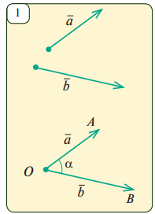
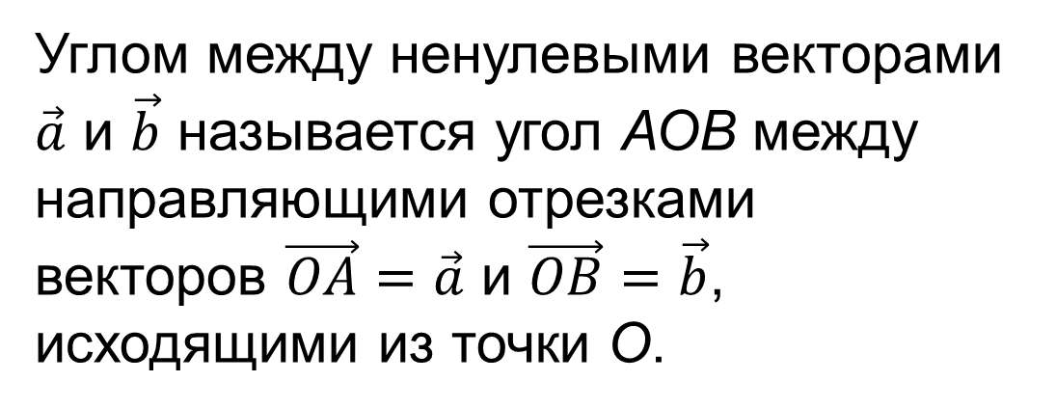
УГОЛ МЕЖДУ ВЕКТОРАМИ И СКАЛЯРНОЕ ПРОИЗВЕДЕНИЕ ДВУХ ВЕКТОРОВ
Углом между ненулевыми векторами $\vec{a}$ и $\vec{b}$ называется угол АОВ между направляющими отрезками
векторов $\vec{OA}=\vec{a}$ и $\vec{OB}=\vec{b}$, исходящими из точки О.

Slide 5

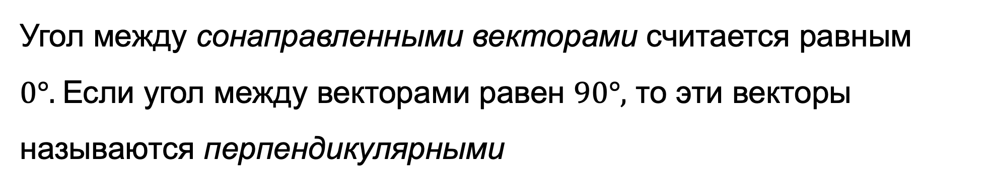



УГОЛ МЕЖДУ ВЕКТОРАМИ И СКАЛЯРНОЕ
ПРОИЗВЕДЕНИЕ ДВУХ ВЕКТОРОВ
Угол между сонаправленными векторами считается равным $0°.$Если угол между векторами равен $90°,$ то эти векторы называются перпендикулярными
$$\vec{a}$$
$$\vec{a}$$
$$\vec{b}$$
$$\vec{b}$$

Slide 6
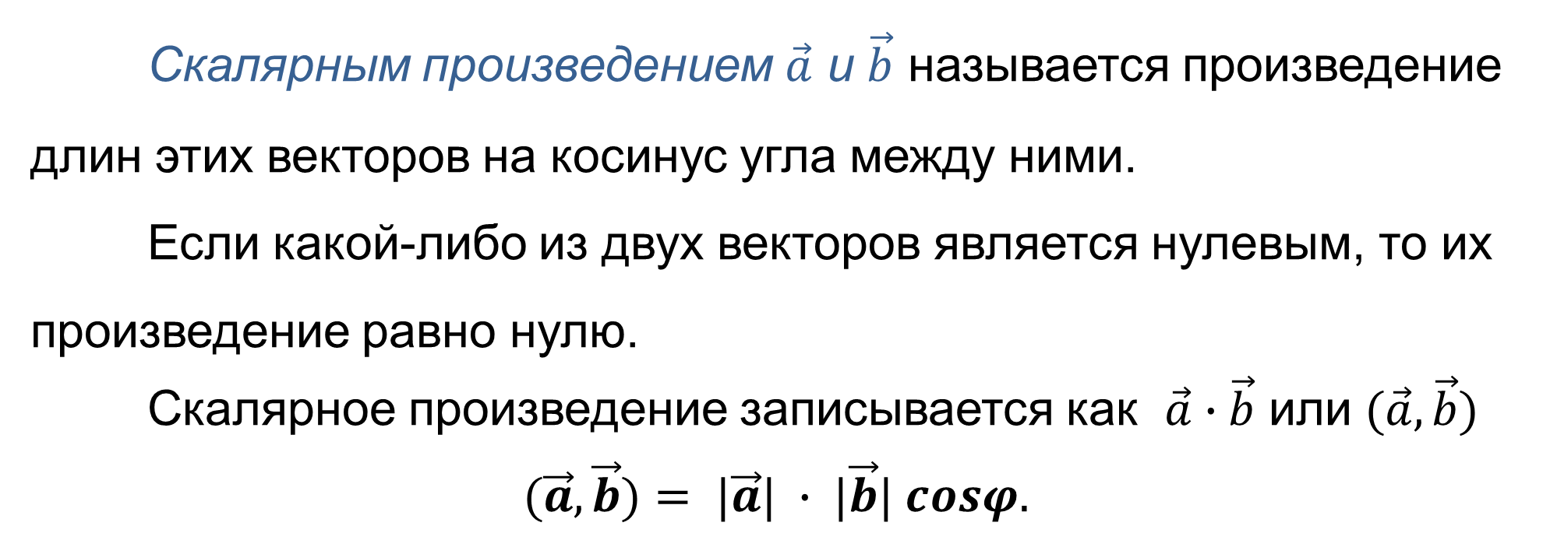
УГОЛ МЕЖДУ ВЕКТОРАМИ И СКАЛЯРНОЕ
ПРОИЗВЕДЕНИЕ ДВУХ ВЕКТОРОВ
Скалярным произведением $\vec{a}$ и $\vec{b}$ называется произведение длин этих векторов на косинус угла между ними.
Если какой-либо из двух векторов является нулевым, то их произведение равно нулю.
Скалярное произведение записывается как $\vec{a}∙\vec{b}$ или $(\vec{a},\vec{b})$
$$(\vec{a},\vec{b})= |\vec{a}| ∙ |\vec{b}| cosφ.$$

Slide 7
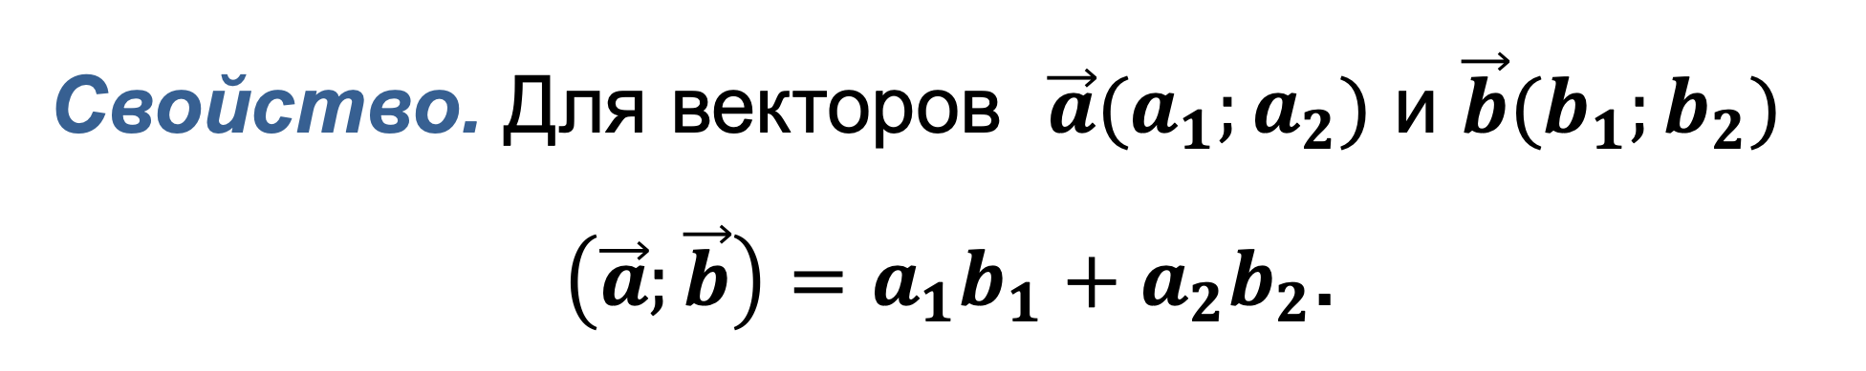
УГОЛ МЕЖДУ ВЕКТОРАМИ И СКАЛЯРНОЕ
ПРОИЗВЕДЕНИЕ ДВУХ ВЕКТОРОВ
Свойство. Для векторов $\vec{a}(a_{1};a_{2})$ и $\vec{b}(b_{1};b_{2})$
$\left(\vec{a};\vec{b}\right)=a_{1}b_{1}+a_{2}b_{2}$.

Slide 8
УГОЛ МЕЖДУ ВЕКТОРАМИ И СКАЛЯРНОЕ
ПРОИЗВЕДЕНИЕ ДВУХ ВЕКТОРОВ
$$∙$$
$$∙$$

Slide 9
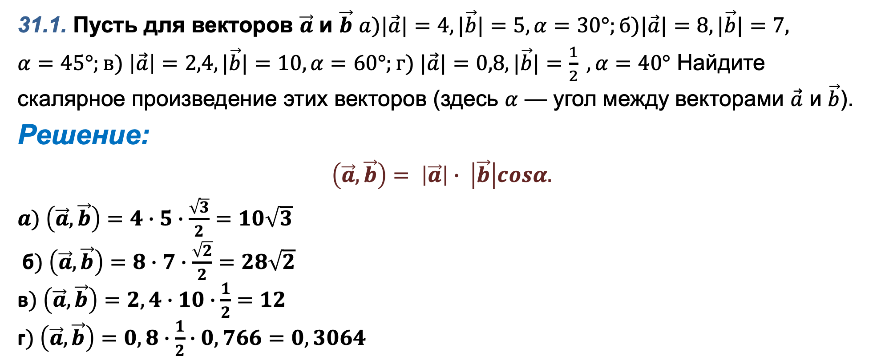
РЕШЕНИЕ ЗАДАЧ
31.1. Пусть для векторов $\vec{a}$ и $\vec{b}$ $a)|\vec{a}|=4, |\vec{b}|=5,α=30°;б)|\vec{a}|=8,|\vec{b}|=7,$
$α=45°;в) \left|\vec{a}\right|=2,4, |\vec{b}|=10,α=60°;г) |\vec{a}|=0,8, |\vec{b}|=\frac{1}{2} ,α=40°$ Найдите скалярное произведение этих векторов (здесь $α$ — угол между векторами $\vec{a}$ и $\vec{b}$).
Решение:
$$\left(\vec{a},\vec{b}\right)= \left|\vec{a}\right|∙ \left|\vec{b}\right|cosα.$$
$a) \left(\vec{a},\vec{b}\right)=4∙5∙\frac{\sqrt{3}}{2}=10\sqrt{3}$
б$) \left(\vec{a},\vec{b}\right)=8∙7∙\frac{\sqrt{2}}{2}=28\sqrt{2}$
в$) \left(\vec{a},\vec{b}\right)=2,4∙10∙\frac{1}{2}=12$
г$) \left(\vec{a},\vec{b}\right)=0,8∙\frac{1}{2}∙0,766=0,3064$

Slide 10
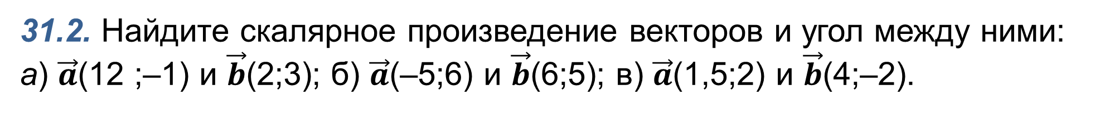
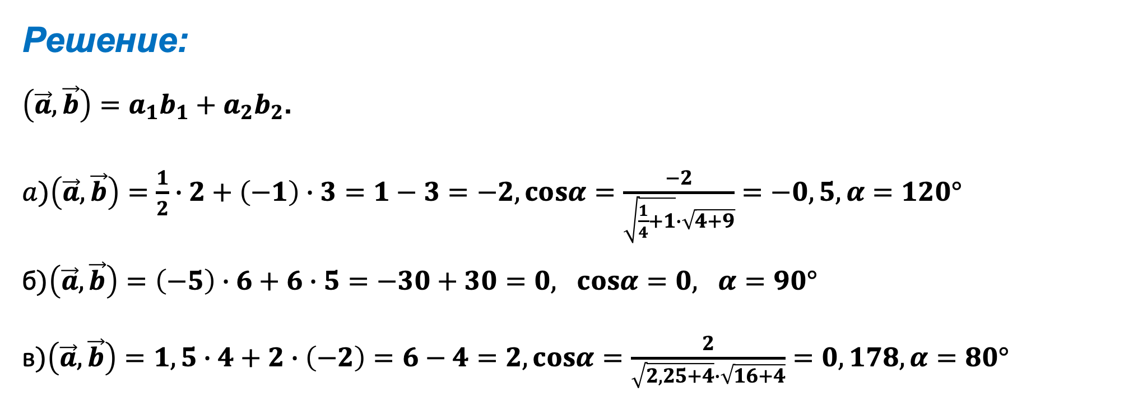
РЕШЕНИЕ ЗАДАЧ
31.2. Найдите скалярное произведение векторов и угол между ними:
a) $\vec{a}$(12 ;–1) и $\vec{b}$(2;3); б) $\vec{a}$(–5;6) и $\vec{b}$(6;5); в) $\vec{a}$(1,5;2) и $\vec{b}$(4;–2).
Решение:
$\left(\vec{a},\vec{b}\right)=a_{1}b_{1}+a_{2}b_{2}$.
$a)\left(\vec{a},\vec{b}\right)=\frac{1}{2}∙2+\left(−1\right)∙3=1−3=−2, cosα=\frac{−2}{\sqrt{\frac{1}{4}+1}∙\sqrt{4+9}}=−0,5, α=120°$
б$)\left(\vec{a},\vec{b}\right)=\left(−5\right)∙6+6∙5=−30+30=0, cosα=0, α=90°$
в$)\left(\vec{a},\vec{b}\right)=1,5∙4+2∙\left(−2\right)=6−4=2, cosα=\frac{2}{\sqrt{2,25+4}∙\sqrt{16+4}}=0,178, α=80°$

Slide 11



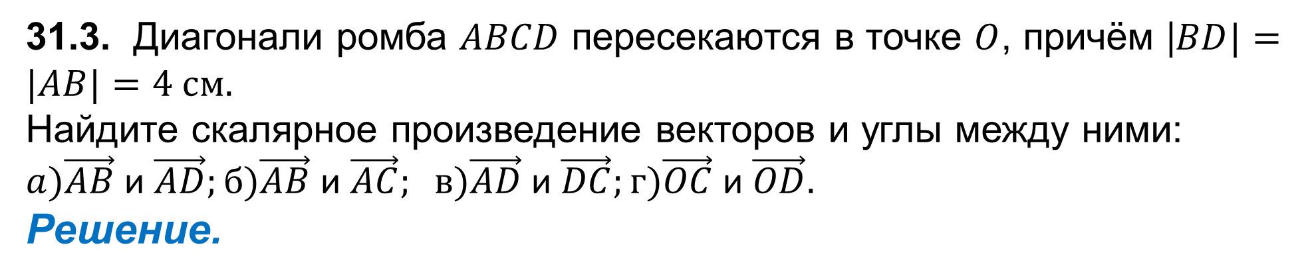


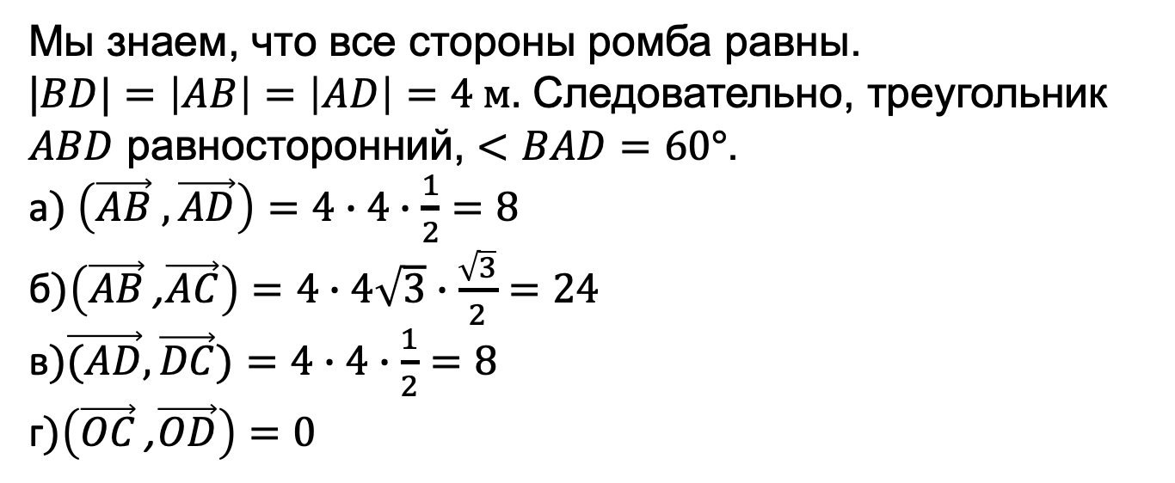


РЕШЕНИЕ ЗАДАЧ
31.3. Диагонали ромба $ABCD$ пересекаются в точке $O$, причём |$BD|=|AB|=4 см.$
Найдите скалярное произведение векторов и углы между ними:
$a)\vec{AB}$и $\vec{AD};б)\vec{AB}$ и $\vec{AC}; в)\vec{AD}$ и $\vec{DC};г)\vec{OC}$ и $\vec{OD}.$
Решение.
$$C$$
Мы знаем, что все стороны ромба равны.
$\text{|}BD|=\left|AB\right|=\left|AD\right|=4 м.$ Следовательно, треугольник $ABD$ равносторонний, $<BAD=60°$.
а$)$ $\left(\vec{AB} ,\vec{AD}\right)=4∙4∙\frac{1}{2}=8$
б$)\left(\vec{AB} \text{,}\vec{AC}\right)=4∙4\sqrt{3}∙\frac{\sqrt{3}}{2}=24$
в$)\vec{(AD},\vec{DC})=4∙4∙\frac{1}{2}=8$
г$)\left(\vec{OC} \text{,}\vec{OD}\right)=0$
$$O$$
$$4$$
$$B$$
$$D$$
$$4$$
$$A$$

Slide 12

ЗАДАНИЯ ДЛЯ САМОСТОЯТЕЛЬНОГО РЕШЕНИЯ
Решить № 31.5 и 31.6
Стр. 91

